Slide 1


ANTIBACTERIANOS
ASPECTOS BACTERIOLOGICOS
MODALIDADES TERAPEUTICAS
DIPLOMATURA DE INFECTOLOGÍA 2021

Slide 2
DISTINTOS MODOS DE ABORDAJE
SENSIBILIDAD
RESISTENCIA MECANISMOS
BACTERIOLOGÍA
ANTIBACTERIANO
FARMACOLOGÍA
PACIENTE: FOCOS
FARMACOCINÉTICA
FUNCIONES DE ÓRGANOS
TIPO DE HUÉSPED
GRUPOS DE ATB
FARMACODINAMIA
FARMACOCINÉTICA

Slide 3
DISTINTOS MODOS DE ABORDAJE
SENSIBILIDAD
RESISTENCIA MECANISMOS
BACTERIOLOGÍA
ANTIBACTERIANO
FARMACOLOGÍA
PACIENTE: FOCOS
FARMACOCINÉTICA
FUNCIONES DE ÓRGANOS
HUESPEDES ESPECIALES
GRUPOS DE ATB
FARMACODINAMIA
FARMACOCINÉTICA

Slide 4
DIAGNOSTICO MICROBIOLÓGICO
CLINICA
FOCOS
TOMA DE MUESTRA
EXAMEN FISICO
QUIMICO
EXAMEN
DIRECTO
CULTIVO
IDENTIFICACION
ANTIBIOGRAMA
M de R

Slide 5
CONCEPTOS BACTERIOLÓGICOS
Clasificación inicial
MORFOLOGIA
Cocos Bacilos Espirilos
COLORACIÓN
Gram positivas Gram negativas
METABOLISMO
Aerobias
Anaerobias

Slide 6
CONCEPTOS BACTERIOLÓGICOS
Esquema
aerobios
anaerobios
Cocos gram positivos
Cocos gram negativos
Bacilos gram positivos
Bacilos garm negativos
Cocos gram positivos
Cocos gram negativos
Bacilos gram positivos
Bacilos gramnegativos

Slide 7
CONCEPTOS BACTERIOLÓGICOS
Esquema
aerobios
COCOS GRAM POSITIVOS
Estafilococos, Estreptococos
COCOS GRAM NEGATIVOS
Neiserias
BACILOS GRAM POSITIVOS
Bacillus spp Listeria spp.; Erisipelothrix spp. Corynebacterium spp.; Nocardia spp.
BACILOS GRAM NEGATIVOS
Enterobacterias:
E.Coli, klebsiella, proteus, enterobacter, shigella, salmonella, etc
No fermentadores:
Pseudomonas
Acinetobacter

Slide 8
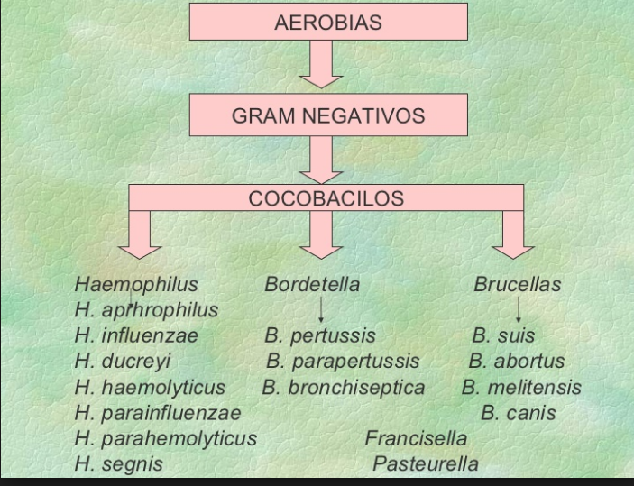
CONCEPTOS BACTERIOLÓGICOS
Esquema

Slide 9
CONCEPTOS BACTERIOLÓGICOS
Esquema
anaerobios
COCOS GRAM POSITIVOS
Peptococo, Peptoestreptococos
COCOS GRAM NEGATIVOS
Veionella
BACILOS GRAM POSITIVOS
Clotridium
BACILOS GRAM NEGATIVOS
Bacteroides

Slide 10
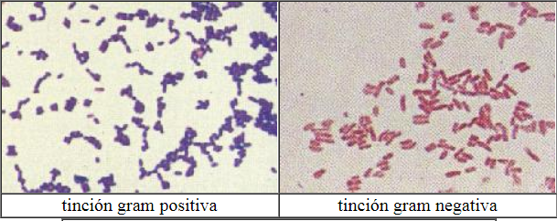
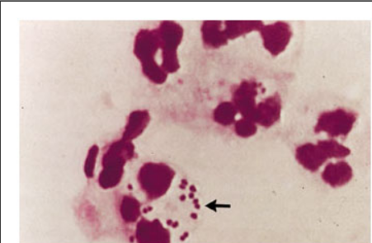
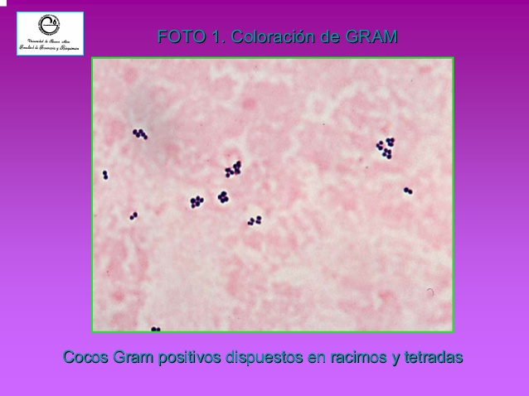

Slide 11
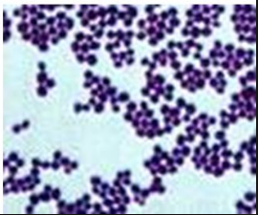
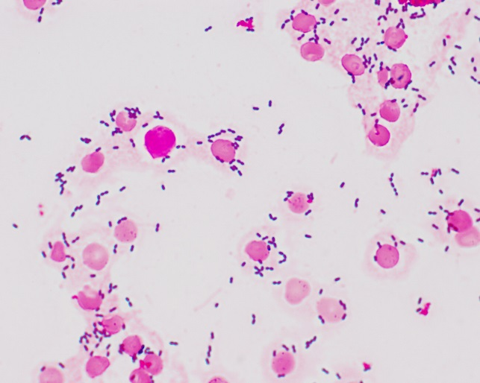
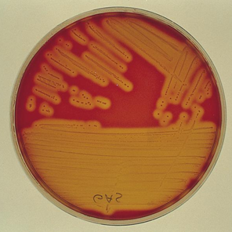
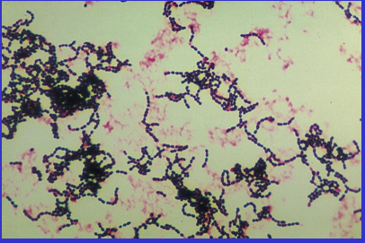
Estreptococo b hemolítico grupo A

Slide 12
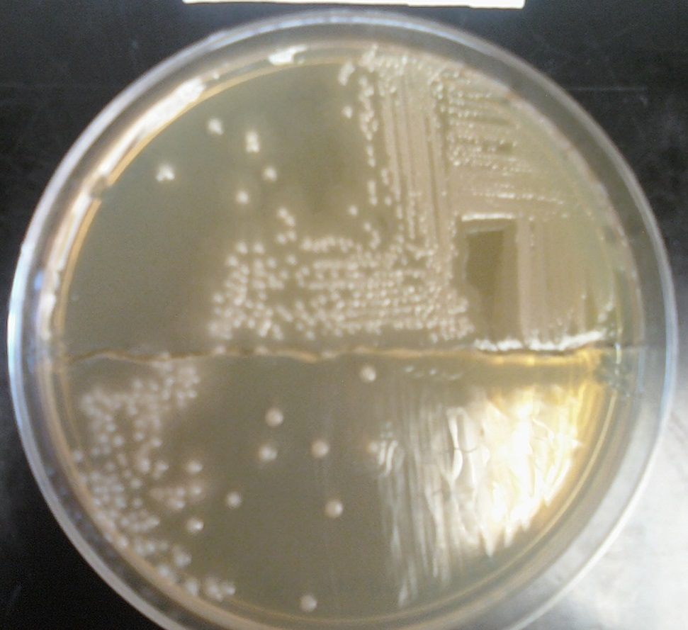
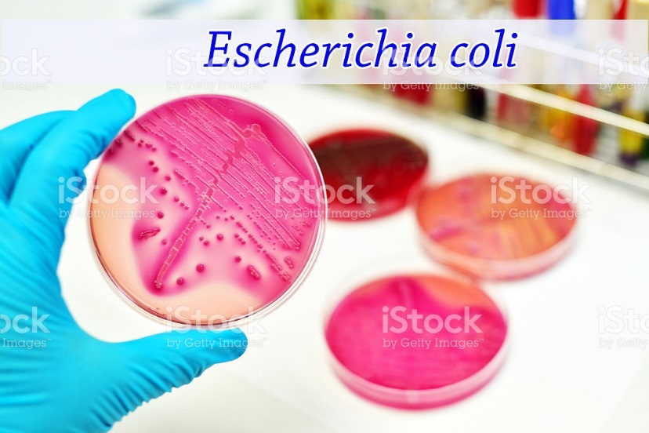
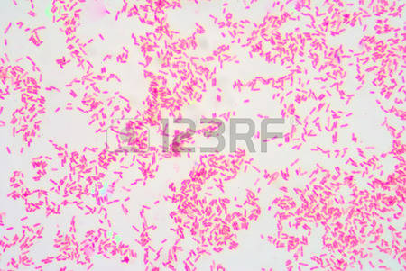
BACILOS GRAM NEGATIVOS

Slide 13
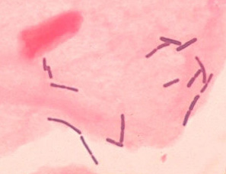
Bacilos gram positivos
Bacilos gram negativos

Slide 14
Consideraciones particulares
BACTERIAS CAPSULADAS
NEUMOCOCO, MENINGOCOCO, HEMOPHILUS
BACTERIAS ESPORULADAS
CLOSTRIDIUM
BACTERIAS SIN PARED
MICOPLASMA, CLAMIDIAS
BACTERIAS INTRACELULARES
MICOPLASMA, CLAMIDIAS, GONOCOCO

Slide 15
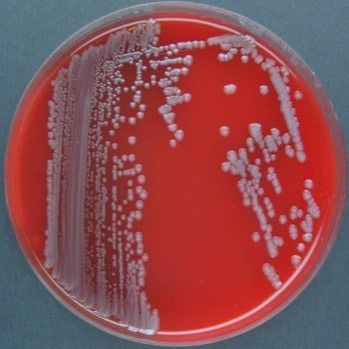
COCOS GRAM POSITIVOS
ESTAFILOCOCOS
COAGULASA POSITIVO: ESTAFILOCOCO AUREUS
COAGULASA NEGATIVO: ESTAFILOCOCO EPIDERMIDIS
ESTAFILOCOCO SAPROFITICO

Slide 16
ESTAFILOCOCOS
SITIOS DE INFECCIÓN:
PIEL Y PARTES BLANDAS, ENDOCARDITIS, BACTERIEMIAS Y SEPSIS, NEUMONÍAS, OSTEOARTICULARES, GINECO-OBSTÉTRICAS, ASOCIADO A CATÉTERES Y PRÓTESIS, INFECCIONES NEONATOLÓGICAS
RESISTENCIA:
METICILINO SENSIBLE
METICILINO RESISTENTE DE LA COMUNIDAD
METICILINO RESISTENTE INTRAHOSPITALARIO

Slide 17
ESTAFILOCO: ANTIBACTERIANOS
MSSA: Cef. 1º G, Rifam, Tms, Macrólidos.
MRSAc: Clinda, Tms, Rifam, Cipro, Mino
MRSAh: Vancomicina
Bacteriemia: Daptomicina
Neumonías: Linesolid
Piel y P. Blandas: Tigeciclina
Ceftarolina

Slide 18
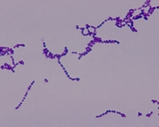
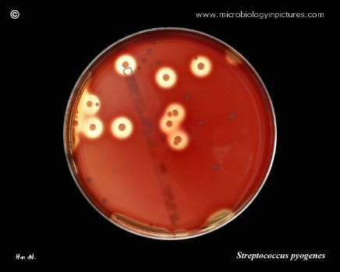
ESTREPTOCOCOS
ESTREPTOCOC0 BETA HEMOLÍTICO GRUPO A
ESTREPTOCOC0 BETA HEMOLÍTICO GRUPO B
ESTREPTOCO VIRIDANS
ESTREPTOCOCO BOVIS
NEUMOCOCO
ENTEROCOCO

Slide 19
ESTREPTOCOC0 BETA HEMOLÍTICO GRUPO A
SITIOS DE INFECCIÓN
FARINGOAMIGDALITIS, PIODERMITIS, ERISIPELA, ESCARLATINA, MIOSITIS NECROTIZANTE.
RESISTENCIA
SENSIBLE A BETA LACTÁMICOS
RESISTENCIA A MACRÓLIDOS
ANTIBACTERIANOS:
PENICILINA y DERIVADOS, CEFALOSPORINAS, MACRÓLIDOS.

Slide 20
ESTREPTOCOC0 BETA HEMOLÍTICO GRUPO B
SITIOS DE INFECCIÓN
MENINGITIS y SEPSIS NEONATAL, INFECCIONES EN LA EMBARAZADA
RESISTENCIA y SENSIBILIDAD
SENSIBLE A BETA LACTÁMICOS y CEFALOSPORINAS DE 3º GENERACIÓN
RESISTENCIA A MACRÓLIDOS

Slide 21
ESTREPTOCOCOS VIRIDANS, MUTANS, BOVIS
SITIOS DE INFECCIÓN
ENDOCARDITIS, SEPSIS GRAVE EN NEUTROPÉNICOS
RESISTENCIA y SENSIBILIDAD
SENSIBLE A BETA LACTÁMICOS y CEFALOSPORINAS DE 3º GENERACIÓN y VANCOMICINA

Slide 22
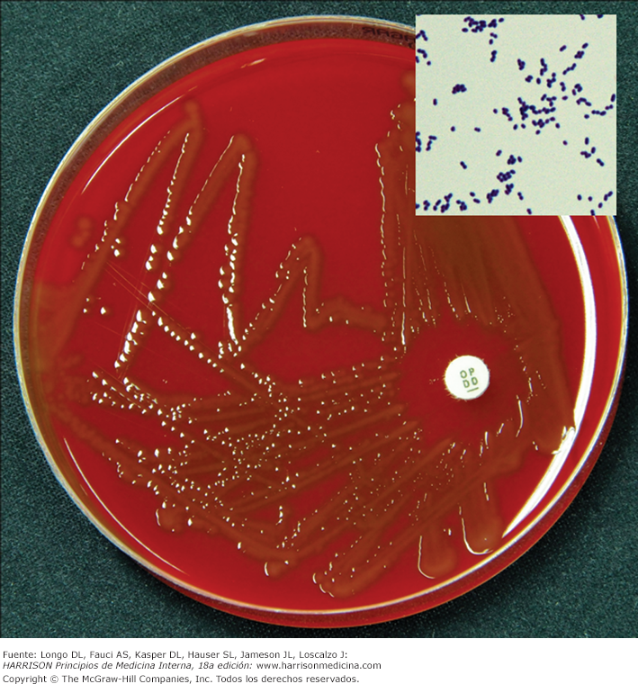
NEUMOCOCO

Slide 23
NEUMOCOCO
SITIOS DE INFECCIÓN
OTITIS, SINUSITIS, NEUMONIA, MENINGITIS, SEPSIS, INFECCIONES GRAVES EN DEFICIT DE INMUNIDAD HUMORAL
RESISTENCIA y SENSIBILIDAD
SENSIBLE A BETA LACTÁMICOS Y CEFALOSPRINAS DE 3º GENERACIÓN
SENSIBLE A VANCOMICINA y MACRÓLIDOS
ANTIBACTERIANOS:
PENICILINA y DERIVADOS, CEFALOSPORINAS, VANCOMICINA, MACRÓLIDOS.

Slide 24
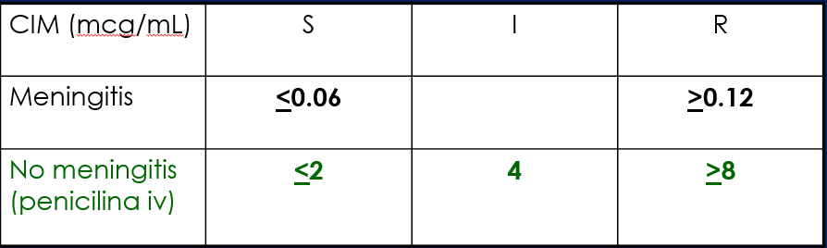
NEUMOCOCO SENSIBIIDAD A PENICILINA

Slide 25
ENTEROCOCO
SITIOS DE INFECCIÓN:
INFECCION URINARIA, INTRAABDOMINAL, PIEL y PARTES BLANDAS, ENDOCARDITIS
SENSIBILIDAD y RESISTENCIA
PENICILINA Y DERIVADOS
HAY TIPOS DE ENTEROCOCOS RESISTENTE A LA PENICILINA
PARA LOS RESISTENTES VANCOMICINA
LA GENTAMICINA ES SINERGISTA CON LOS BETALACTÁMICOS

Slide 26
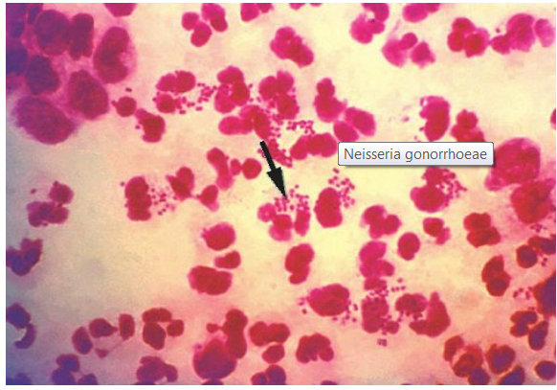
NEISSERIAS: MENINGOCOCO, GONOCOCO

Slide 27
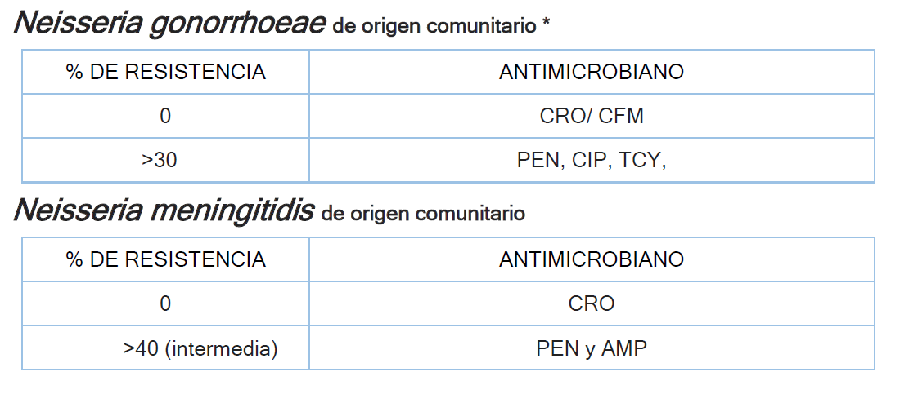
Sensibilidad red wonet
CFM: cefixima, TCY: tetraciclina

Slide 28
BACILOS GRAM NEGATIVOS
ENTEROBACTERIAS
BGN NO FERMENTADORES

Slide 29
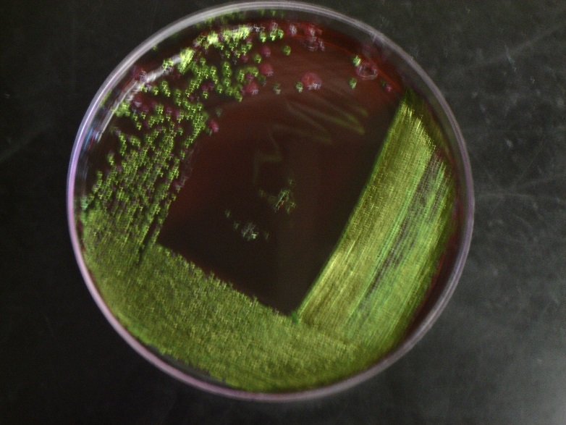
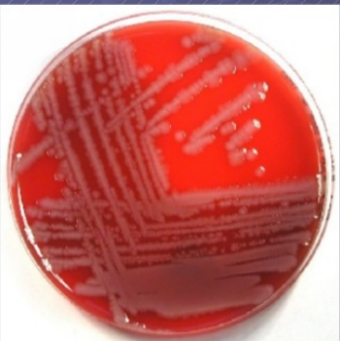
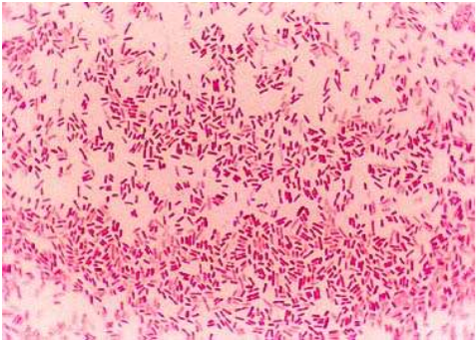
ENTEROBACTERIAS
ECHERICHIA COLI
KLEBSIELLA
PROTEUS
SHGELLA
SALMONELLA
ENTEROBACTER
E. COLI
KLEBSIELLA

Slide 31
ENTEROBACTERIAS
SITIOS DE INFECCIÓN
INFECCIÓN URINARIA, CELULITIS NECROTIZANTE, BACTERIEMIAS, ASOCIADAS A MÉTODOS INVASIVOS, INFECCIONES ABDOMINALES, ETC.
RESISTENCIA y SENSIBILIDAD
SENSIBLES
BLEE
CARBAPENEMASAS

Slide 32
Antibacterianos útiles para bacilos gran negativos
-
a
+
R
Gentamicina, Ciprofloxacina
Piperacilina-Tazobactam
Cefepime
Amicacina
Carbapenem:
Imipenem Meropenem Doripenem Ertapenem
Colistina
Tigeciclina (No apto para pseudomonas)
Fosfomicina
Cefatazidima-Avibactam
Ceftozolano-Tazobactam

Slide 33
PSEUDOMONAS y ACINETOBACTER
BGN NO FERMENTADORES

Slide 34
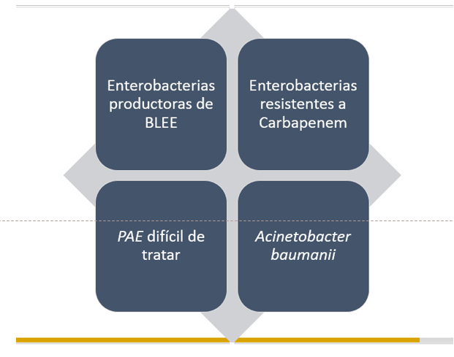

Slide 35
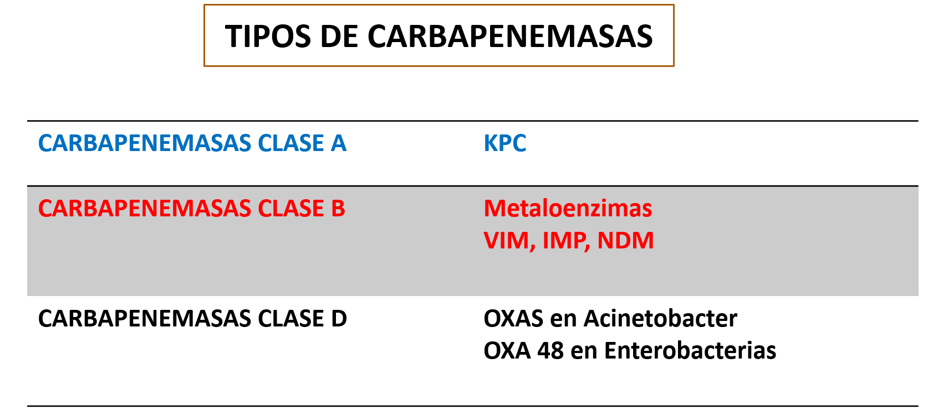
Variedad de β-­lactamasas, incluida las de clase A (KPC, ESBL), clase B (NDM, VIM, IMP, L1), clase C (AmpC) y clase D (OXA-­48 de las Enterobacteriaceae y OXA-­23, OXA-­24 de A. baumannii).

Slide 36
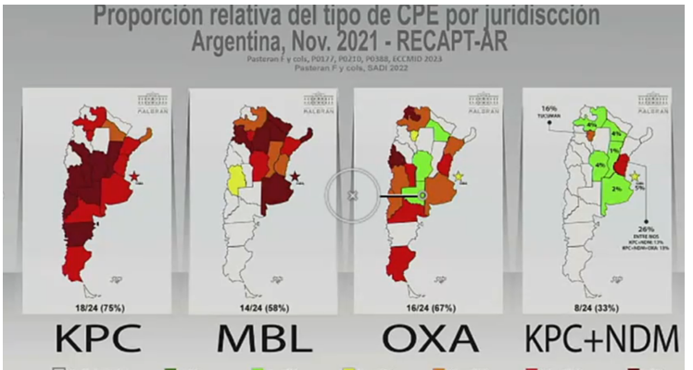

Slide 37
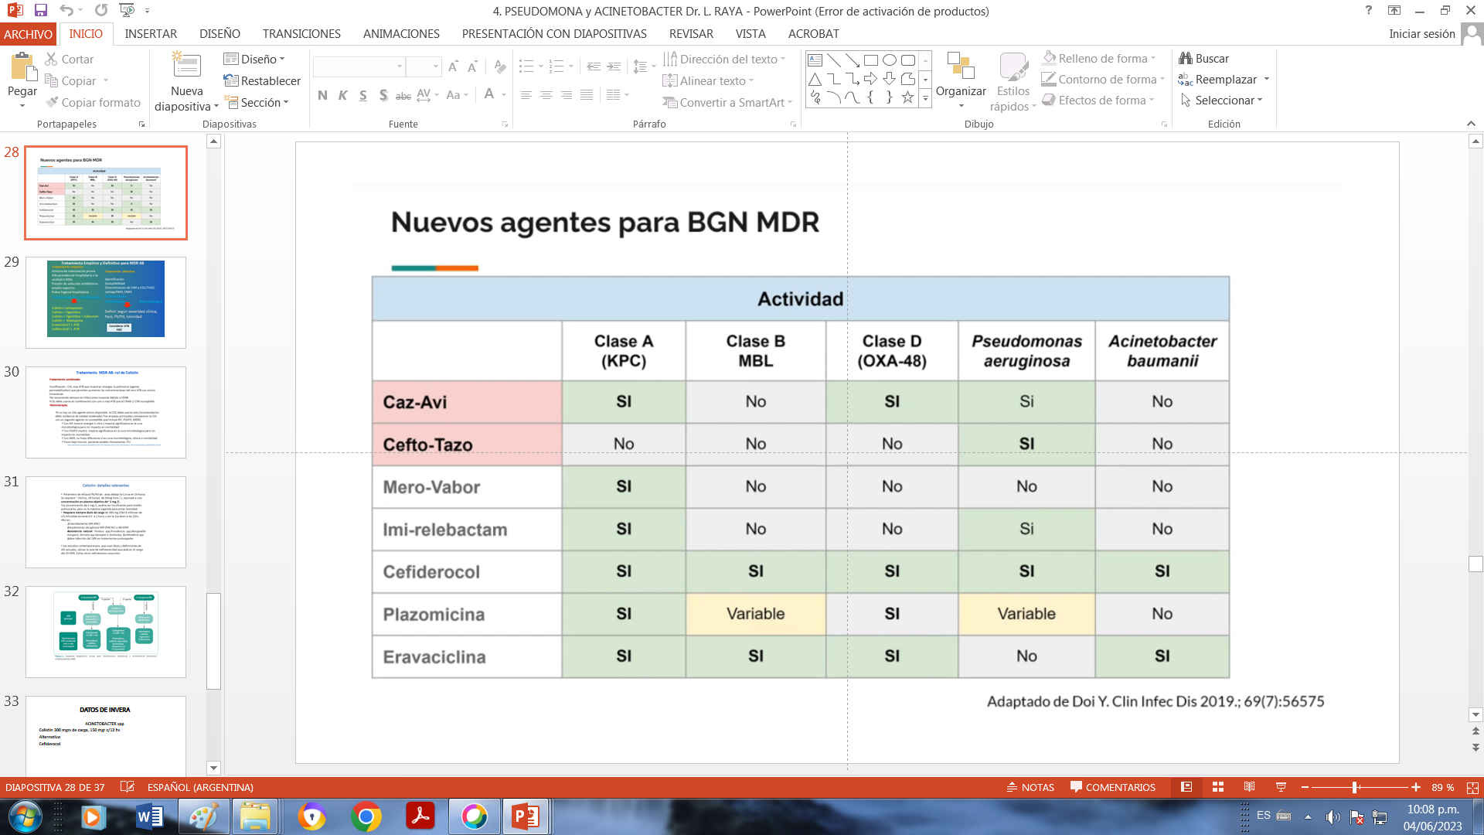

Slide 38
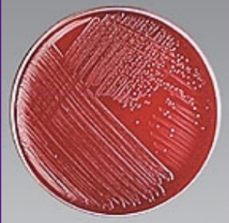
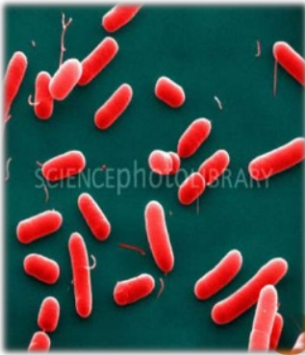
haemophilus
SITIOS DE INFECCIÓN
INFECCIÓN RESPIRATORIA, SEPSIS, MENINGITIS
RESISTENCIA y SENSIBILIDAD
SENSIBLE A PENICILINA y DERIVADOS, IBL,
CEFALOSPORINAS DE 3º GENERACIÓN

Slide 39
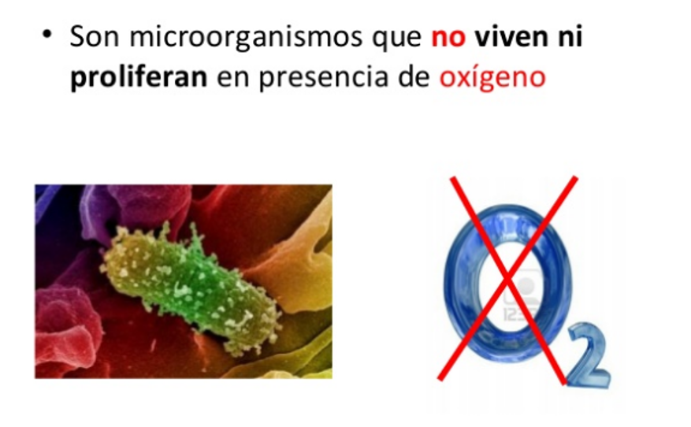
ANAEROBIOS

Slide 40
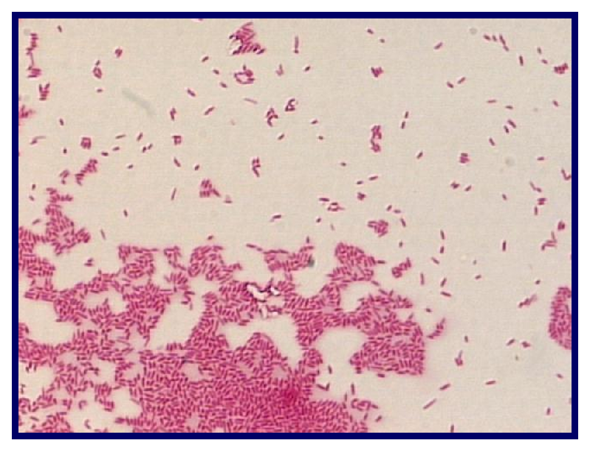
BACTEROIDES FRAGILIS

Slide 41
BACTERIAS ANAEROBIAS
  Grupo heterogéneo.
  FN piel y mucosas.
  Patógenos oportunistas.
  Infecciones endógenas.
  Infecciones mixtas.

Slide 42
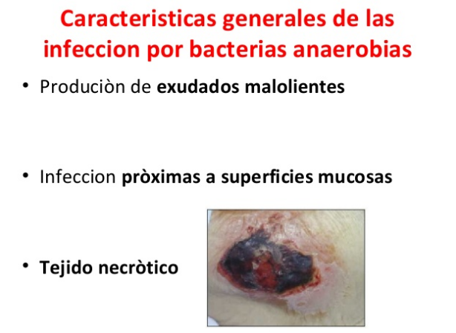

Slide 43
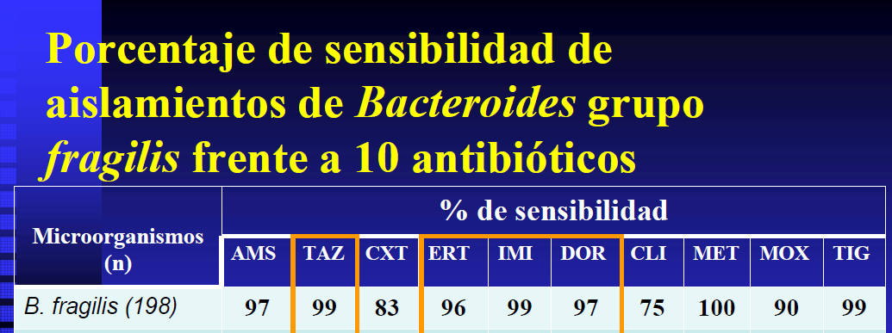
PRIMER ESTUDIO NACIONAL DE VIGILANCIA DE LA SENSIBILIDAD DE Bacteroides GRUPO fragilis
Fernández Canigia, L(1); Legaria, MC(1); Castello, L(1); Di Martino, A(1);
Predari, SC(1); Rossetti, A(1); Rollet, R(1); Carloni, G(1); Bianchini, H(1);
Litterio, M(1) y otros participantes de la Vigilancia (2)
SADI, mayo 2010

Slide 44
PATOGENICIDAD BACTERIANA
ACCIÓN DIRECTA
TOXINAS
MECANISMO INMUNOLÓGICO
EBHA
ESTAFILO
E.COLI

Slide 45
DISTINTOS MODOS DE ABORDAJE
SENSIBILIDAD
RESISTENCIA MECANISMOS
BACTERIOLOGÍA
ANTIBACTERIANO
FARMACOLOGÍA
PACIENTE: FOCOS
FARMACOCINÉTICA
FUNCIONES DE ÓRGANOS
HUESPEDES ESPECIALES
GRUPOS DE ATB
FARMACODINAMIA
FARMACOCINÉTICA

Slide 46
Grupos de ATB
BETALACTAMICOS:
Penicilinas y Cefalosporinas
PENICILINAS: Penicilinas
Ampicilina
Amoxicilina

Slide 47
Grupos de ATB
Cefalosporinas:
1° generación:
Cefalotina, Cefalomicina, Cefalexina
2° generación:
Cefuroxima
3° generación:
Ceftriaxona, Cefotaxima, Ceftazidima
4° generación:
Cefepime
5° generación:
Ceftarolina

Slide 48
Grupos de ATB
INHIBIDORES DE BETA LACTAMASAS:
Amoxicilina-clavulánico: Optamox
Ampicilina-sulbactam: TrifamoxIBL
Piperacilina-tazobactam: Tazonam

Slide 49
Grupos de ATB
INHIBIDORES DE BETA LACTAMASAS:
Amoxicilina-clavulánico: Optamox
Ampicilina-sulbactam: TrifamoxIBL
Piperacilina-tazobactam: Tazonam
Ceftazidima-avibactam: Zavicefta
Ceftolozano – tazobactam: Zerbaxa

Slide 50
Grupos de ATB
TETRACICLINAS
Minoclina
Tigeciclina
RIFAMICINAS
Rifampicina

Slide 51
Grupos de ATB
OXAZOLIDONA
Linesolid
LIPOPEPTIDICOS CICLICOS
Daptomicina
FOSFONATOS
Fosfomicina
POLIMIXINAS
Colistina

Slide 52
Grupos de ATB
CARBAPENEM
Imipenem
Meropenem
Doripenem
Ertapenem

Slide 53
Grupos de ATB
MACRÓLIDOS
Eritromicina
Claritromicina
Azitromicina
LINCOSAMIDA
Clindamicina

Slide 54
Grupos de ATB
AMINOGLUCÓSIDOS
Gentamicina
Amicasina
Kanamicina

Slide 55
Grupos de ATB
QUINOLONAS
Ciprofloxacina
Levofloxacina
Moxifloxacina
Gatifloxacina

Slide 56
Grupos de ATB
GLICOPÉPTIDOS
Vancomicina
Teicoplamina

Slide 57
Grupos de ATB
FENICOLES
Cloranfenicol
INMIDAZOLES
Metronidazol
Ornidazol
SULFAS
Trimetroprima-Sulfametoxazol

Slide 58
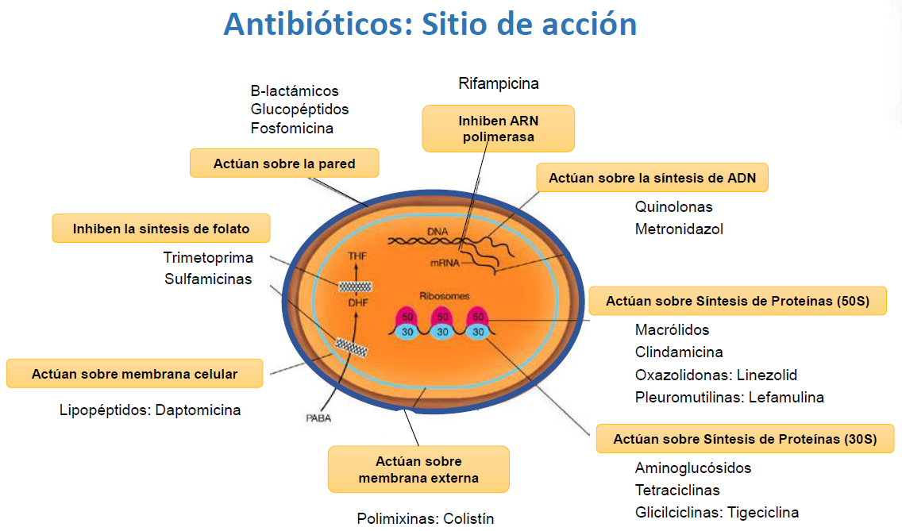

Slide 59
MODALIDADES TERAPÉUTICAS
TRATAMIENTO EMPÍRICO
TEI, etiologías predecibles: muestras poco representativas o para no tomar muestras cruentas.
TRATAMIENTO CON GERMEN DOCUMENTADO
MONOTERAPIA
TERAPIA COMBINADA
Sinergismo, Evitar resistencia, Etiología polimicrobiana

Slide 60
Modalidades Terapéuticas
Tratamiento empírico.
Tratamiento documentado:
  Por alta sospecha clínica.
  Por estudios microbiológicos.
Profilaxis ATB:
  Médica.
  Quirúrgica.

Slide 61
Uso adecuado:
¿ Tratamiento empírico o con germen documentado?

Slide 62
Tratamiento empírico
Se indica frente a situaciones donde:
  Es difícil documentar la infección. Ej: infecciones respiratorias.
  La demora del tratamiento ATB aumenta la morbimortalidad. Ejemplo: urgencias infectológicas.

Slide 63
Tratamiento empírico
Se caracteriza por:
  Durar 48-72 hs.
  Brindar cobertura sobre el 90% de los posibles patógenos.

Slide 64
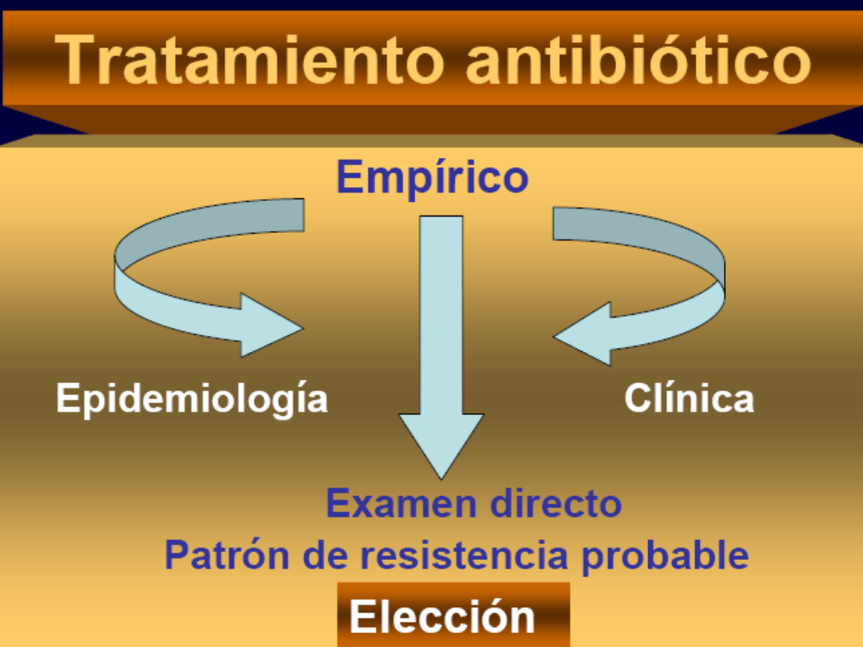

Slide 65
Tratamiento empírico inicial
Urgencias Infectológicas
Meningitis, Encefalitis Herpética
Neutropénico febril, Esplenectomizado
Sepsis grave
Endoftalmitis
Infección respiratoria baja con Insuficiencia respiratoria
Celulitis necrotizante
Absceso peridural
Endocarditis protésica precoz

Slide 66
Impacto del tratamiento antibiótico inapropiado
Antibiotico
Inadecuada Terapia Empírica 52
Adecuada Terapia Empírica 12
Mortalidad (%)
El riesgo relativo de mortalidad en pacientes que reciben inadecuada terapia es 4.3.
Analisis multivariado: el tratamiento inadecuado es lo mas importante, inedependientemente de los otros factores de riesgo de mortalidad.
Kollef et al. Chest 1999;115:462–474

Slide 67
Tratamientos documentados
Por alta sospecha clínica:
  Ej: Erisipela - NAC
Por estudios microbiológicos:
  Ej: Endocarditis - Meningitis

Slide 68
Monoterapia o terapia combinada
Fundamentos para terapia combinada
Tratamiento empírico inicial
Patología polimicrobiana
Sinergismo bacteriano
Evitar la resistencia

Slide 69
Profilaxis antibacteriana
Complementa pero no reemplaza otras medidas de prevención.
Indicaciones: médicas y quirúrgicas.
En las profilaxis quirúrgicas, una dosis previa habitualmente es suficiente.

Slide 70
CONSIDERACIONES TERAPEUTICAS
Dosis
Intervalos de dosis
Vías

Slide 71
CONSIDERACIONES TERAPEUTICAS
LUGAR DE ADQUISISCIÓN. Comunidad, IACS.
TIPO DE HUÉSPED: normal o HIC
COMORBILIDADES: Insuficiencia renal, Hepática
SOTUACIONES ESPECIALES: Embarazo, Lactancia, Ancianos, Obesos.

Slide 72
DESCALAMIENTO TERAPÉUTICO
AUDITORÍA DEL TERCER DÍA
ADECUAR TRATAMIENTOS A MONOTERAPIAS
ADECUAR TRATAMIENTOS SEGÚN ESTUDIOS BACTERIOLÓGICOS
DETERMINAR TIEMPO DE TRATAMIENTO

Slide 73
CORREGIR ERRORES
Uso de antibióticos en patologías de origen no bacteriano
Utilización de antibióticos de amplio espectro en primera instancia
Administración de dosis e intervalos incorrectos

Slide 74
CORREGIR ERRORES
Explicaciones en el momento de indicar un antimicrobiano
“No responde, hay que rotar”.
“Cubrir con Imipenem y Vancomicina”
“Recibió Ampicilina, hay que rotar a Ceftriaxona”
Pedido del paciente o familiares
Cualquiera de las anteriores

Slide 75
CORREGIR ERRORES
Se Se suele realizar una secuencia de uso según evolución del paciente:
1- Amoxicilina
2- Macrólidos o IBL
3- Ceftriaxona

Slide 76
Rotaciones de ATB frecuentes
Paciente varón, de 71 años, diabético, consulta el 25-07-08 por: astenia, adinamia, tos seca, disfonía. Exámen clínico sin foco pulmonar. Sin signos de bacteriemia. Se medica con Azitromicina y Corticoides.
A las 48 hs, continúa decaído, hemograma que muestra 16.000 gb, se indica Ceftriaxona 1 g c/12 hs IM, se hacen 4 frascos.
Continúa asténico, disfónico, sin signos de gravedad. Se suspende ATB, se estudia con tele de tórax, eco abdominal, todo normal. El paciente mejora y progresivamente recupera su estado general.

Slide 77
CORREGIR ERRORES: 5 PUNTOS BÁSICOS
1. No trate la bacteriuria asintomática con antibióticos.
2. Evite la prescripción de antibióticos para las infecciones del tracto respiratorio superior.
3. No utilice terapia con antibióticos para la dermatitis por estasis de las extremidades inferiores.
4. Evite las pruebas para una infección por Clostridium difficile en ausencia de diarrea.
5. Evite los antibióticos profilácticos para el tratamiento del prolapso de la válvula mitral.

Slide 78
CORREGIR ERRORES: 10 reglas para uso adecuado de Antibacterianos
1. Si disminuyes el uso de antibióticos innecesarios , reduces las tasas de resistencia en la comunidad.
2. No todas las infecciones necesitan tratamiento antibiótico.
3. Explica detalladamente la pauta y duración de los antibióticos a los pacientes.
4. Si tienes que utilizar antibióticos utiliza aquél que se ajuste mejor a la posible etiología, probabilidad de resistencia y localización de la infección,
5. Siempre que estén disponibles, utiliza las técnicas rápidas de diagnóstico microbiológico

Slide 79
CORREGIR ERRORES: 10 reglas para uso adecuado de Antibacterianos
6. Utiliza tus habilidades comunicativas con los pacientes. No presupongas que los pacientes siempre quieren que les prescribas un antibiótico.
7. No utilices los antibióticos de forma preventiva
8. No presupongas que los pacientes están informados sobre el uso adecuado de los antibióticos.
9. Si no estás de acuerdo con la indicación, no prescribas un tratamiento con antibióticos indicado por otro médico.
10. Retira el antibiótico pautado por otro profesional o autoadministrado por el mismo al paciente, si consideras que no se necesita.

Slide 80
CONCEPTOS BÁSICOS DEL TRATAMIENTO
APROPIADO
PRECOZ
ADECUADO
DOSIS
ÓPTIMO
FARMACOCINÉTICA
ESPECÍFICO
FOCO
VIAS
DURACIÓN
FARAMACODINAMIA

Slide 81


